Slide 1
XS-3010 Introducción a la demografía y bioestadística
2025
Profesor Gilbert Brenes Camacho, Grupo 01
Tema 8. TABLAS DE VIDA

Slide 2
Guía
Tabla de vida
Visión de tabla de vida como una cohorte sintética
  Recordatorio de definición de cohorte sintética.
  Funciones de la tabla de vida.
Visión de tabla de vida desde perspectiva probabilística
  Función de densidad y de probabilidad acumulada.
Construcción de tabla de vida
  Tabla de vida abreviada
  Tabla de vida completa.

Slide 3
Definición de Tabla de Vida
“Cuadro que presenta varias piezas de información sobre cómo se muere una cohorte”
  Los componentes de la tabla de vida resumen las características de mortalidad de una población.
  Estos componentes también se consideran como un conjunto de indicadores de mortalidad, como la esperanza de vida, las probabilidades de muerte, o las razones de supervivencia.
La variable más importante es la edad, porque se analiza la evolución de la cohorte desde que nace hasta que muere.
Por eso se utiliza una población base con un “número bonito”, como 100 000, o 1 000 000.
  Se le conoce como la raíz o el radix.

Slide 4
Tabla de Vida como cohorte sintética
Cohorte sintética: Una cohorte artificial creada a partir de indicadores demográficos de período.
Una cohorte sintética se podría considerar como una población simulada a partir de una serie de probabilidades de muerte (qx)

Slide 5
Funciones de tabla de vida
Tasa central de mortalidad _{n}m_{x}
  La tasa central de mortalidad representa el ritmo al que las personas fallecen en la cohorte sintética de la tabla de vida. Es el principal insumo para la construcción de la tabla de vida.
Tiempo promedio de vida en dentro de cada edad para las personas que fallecen _{n}a_{x}
  Las tablas de vida toman la edad como discreta para calcular las tasas de mortalidad. Sin embargo, la edad es una variable continua. Por consiguiente, la mayoría de las tablas de vida requieren plantear un supuesto del tiempo medio de las defunciones en cada período de edad. Para la mayoría de las edades, se supone que el tiempo medio es 0.5 cuando se tienen edades simples y 2.5 cuando se tienen edades quinquenales, en otras palabras, el tiempo a la muerte tiene una distribución uniforme.
  Para las edades menores a 5 años, el tiempo medio es generalmente denominado factor de separación y se calcula como el porcentaje de las defunciones de una cohorte que ocurren en el mismo año en que se cumple la edad exacta x.

Slide 6
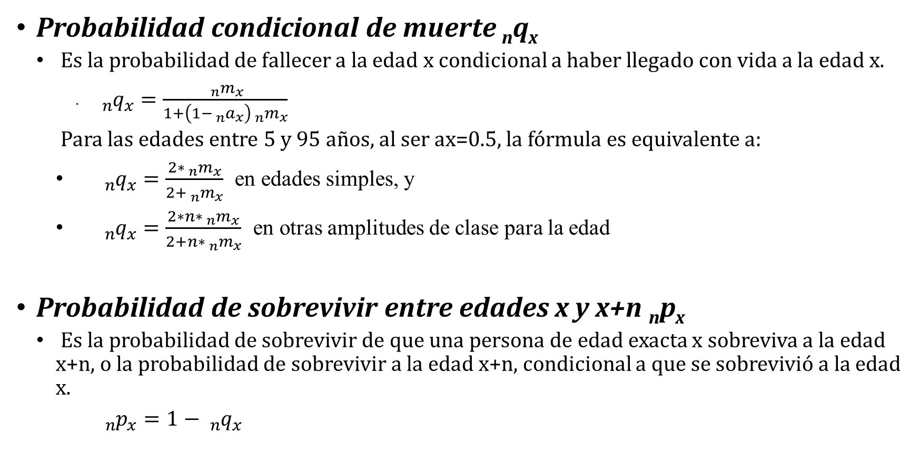
Funciones de tabla de vida
Probabilidad condicional de muerte _{n}q_{x}
  Es la probabilidad de fallecer a la edad x condicional a haber llegado con vida a la edad x.
    ${}_{n}^{}{q_{x}}=\frac{{}_{n}^{}{m_{x}}}{1+\left(1−{}_{n}^{}{a_{x}}\right){}_{n}^{}{m_{x}}}$
  Para las edades entre 5 y 95 años, al ser ax=0.5, la fórmula es equivalente a:
  ${}_{n}^{}{q_{x}}=\frac{2∗{}_{n}^{}{m_{x}}}{2+{}_{n}^{}{m_{x}}}$ en edades simples, y
  ${}_{n}^{}{q_{x}}=\frac{2∗n∗{}_{n}^{}{m_{x}}}{2+n∗{}_{n}^{}{m_{x}}}$ en otras amplitudes de clase para la edad
Probabilidad de sobrevivir entre edades x y x+n _{n}p_{x}
  Es la probabilidad de sobrevivir de que una persona de edad exacta x sobreviva a la edad x+n, o la probabilidad de sobrevivir a la edad x+n, condicional a que se sobrevivió a la edad x.
    ${}_{n}^{}{p_{x}}=1−{}_{n}^{}{q_{x}}$

Slide 7
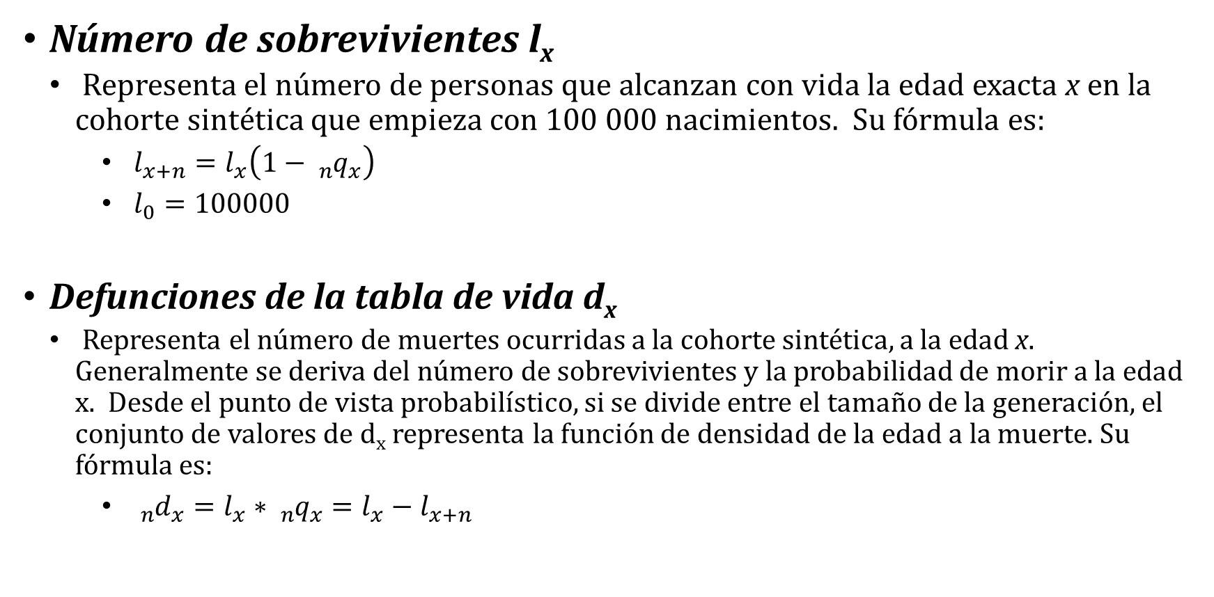
Funciones de tabla de vida
Número de sobrevivientes l_{x}
  Representa el número de personas que alcanzan con vida la edad exacta x en la cohorte sintética que empieza con 100 000 nacimientos. Su fórmula es:
    $l_{x+n}=l_{x}\left(1−{}_{n}^{}{q_{x}}\right)$
    $l_{0}=100000$
Defunciones de la tabla de vida d_{x}
  Representa el número de muertes ocurridas a la cohorte sintética, a la edad x. Generalmente se deriva del número de sobrevivientes y la probabilidad de morir a la edad x. Desde el punto de vista probabilístico, si se divide entre el tamaño de la generación, el conjunto de valores de d_{x} representa la función de densidad de la edad a la muerte. Su fórmula es:
    ${}_{n}^{}{d_{x}}=l_{x}∗{}_{n}^{}{q_{x}}=l_{x}−l_{x+n}$

Slide 8
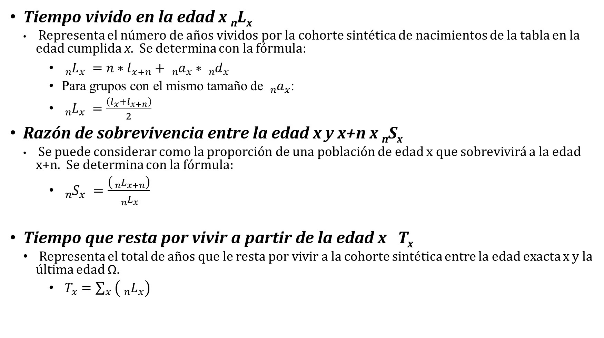
Funciones de tabla de vida
Tiempo vivido en la edad x _{n}L_{x}
  Representa el número de años vividos por la cohorte sintética de nacimientos de la tabla en la edad cumplida x. Se determina con la fórmula:
    ${}_{n}^{}{L_{x}} =n∗l_{x+n}+{}_{n}^{}{a_{x}}∗{}_{n}^{}{d_{x}}$
    Para grupos con el mismo tamaño de ${}_{n}^{}{a_{x}}$:
    ${}_{n}^{}{L_{x}} =\frac{\left(l_{x}+l_{x+n}\right)}{2}$
Razón de sobrevivencia entre la edad x y x+n x _{n}S_{x}
  Se puede considerar como la proporción de una población de edad x que sobrevivirá a la edad x+n. Se determina con la fórmula:
    ${}_{n}^{}{S_{x}} =\frac{\left({}_{n}^{}{L_{x+n}}\right)}{{}_{n}^{}{L_{x}}}$
Tiempo que resta por vivir a partir de la edad x T_{x}
  Representa el total de años que le resta por vivir a la cohorte sintética entre la edad exacta x y la última edad Ω.
    $T_{x}=\sum_{x}{\left({}_{n}^{}{L_{x}}\right)}$

Slide 9
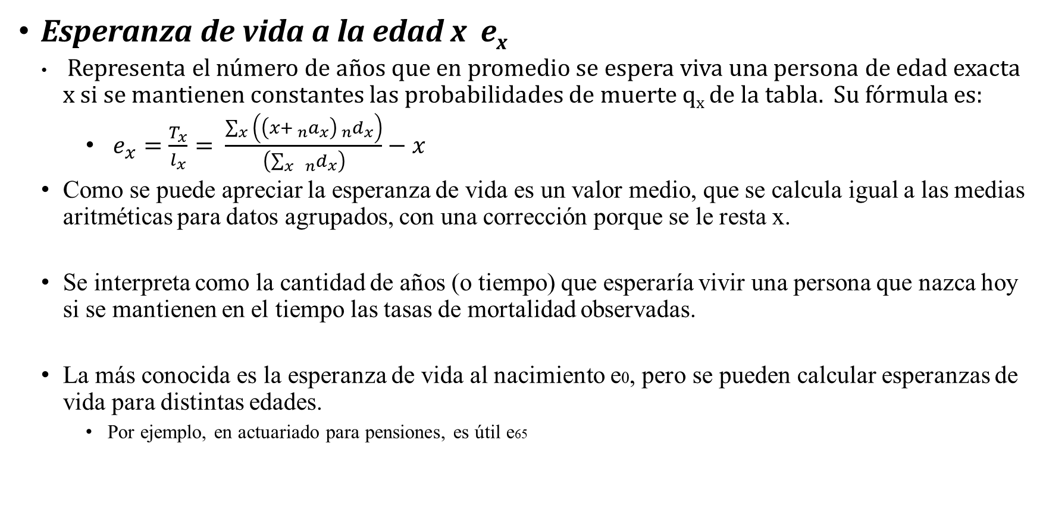
Funciones de tabla de vida
Esperanza de vida a la edad x e_{x}
  Representa el número de años que en promedio se espera viva una persona de edad exacta x si se mantienen constantes las probabilidades de muerte q_{x} de la tabla. Su fórmula es:
    $e_{x}=\frac{T_{x}}{l_{x}}= \frac{\sum_{x}{\left(\left(x+{}_{n}^{}{a_{x}}\right){}_{n}^{}{d_{x}}\right)}}{\left(\sum_{x}{{}_{n}^{}{d_{x}}}\right)}−x$
  Como se puede apreciar la esperanza de vida es un valor medio, que se calcula igual a las medias aritméticas para datos agrupados, con una corrección porque se le resta x.
  Se interpreta como la cantidad de años (o tiempo) que esperaría vivir una persona que nazca hoy si se mantienen en el tiempo las tasas de mortalidad observadas.
  La más conocida es la esperanza de vida al nacimiento e0, pero se pueden calcular esperanzas de vida para distintas edades.
    Por ejemplo, en actuariado para pensiones, es útil e65

Slide 10
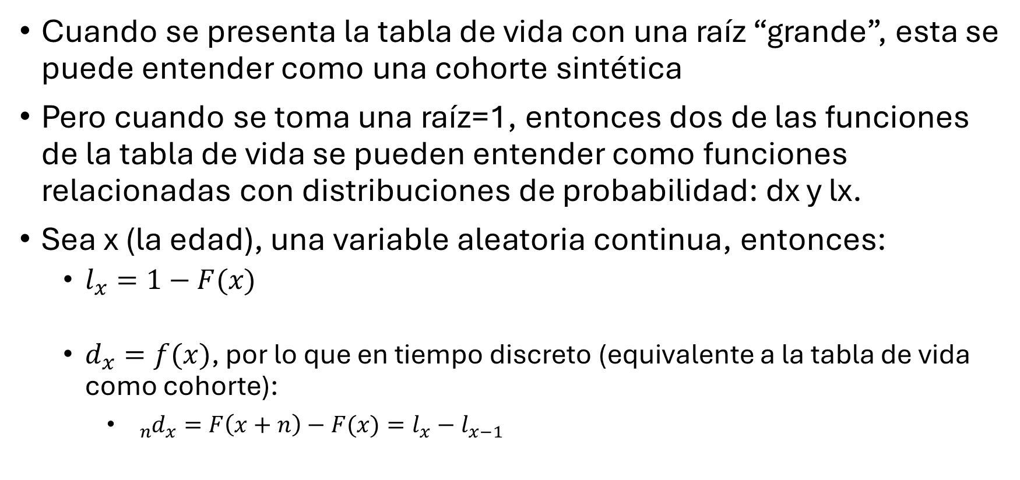
Tabla de Vida como distribución de probabilidad
Cuando se presenta la tabla de vida con una raíz “grande”, esta se puede entender como una cohorte sintética
Pero cuando se toma una raíz=1, entonces dos de las funciones de la tabla de vida se pueden entender como funciones relacionadas con distribuciones de probabilidad: dx y lx.
Sea x (la edad), una variable aleatoria continua, entonces:
  $l_{x}=1−F(x)$
  $d_{x}=f(x)$, por lo que en tiempo discreto (equivalente a la tabla de vida como cohorte):
    ${}_{n}^{}{d_{x}}=F\left(x+n\right)−F(x)=l_{x}−l_{x−1}$

Slide 11

Tabla de Vida como distribución de probabilidad
Sea x (la edad), una variable aleatoria continua, y
Sea g(x) = f(x) para todo x≥y,
Entonces:
  ${}_{n}^{}{L_{y}} =\int_{y}^{y+n}{f\left(x\right)dx}$
  $T_{y}=$ $\int_{y}^{ω}{f\left(x\right)dx}$
  $e_{y}=\frac{\int_{x}^{ω}{x∗g\left(x\right)dx}}{1−F(y)}−x=E\left(x\right)$

Slide 12
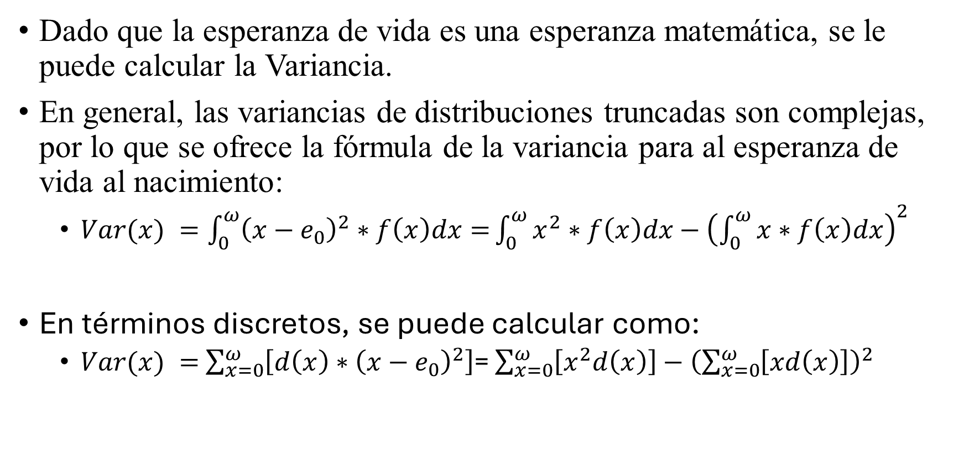
Tabla de Vida como distribución de probabilidad
Dado que la esperanza de vida es una esperanza matemática, se le puede calcular la Variancia.
En general, las variancias de distribuciones truncadas son complejas, por lo que se ofrece la fórmula de la variancia para al esperanza de vida al nacimiento:
  $Var(x) =\int_{0}^{ω}{{\left(x−e_{0}\right)}^{2}∗f\left(x\right)dx=}\int_{0}^{ω}{x^{2}∗f\left(x\right)dx−{\left(\int_{0}^{ω}{x∗f\left(x\right)dx}\right)}^{2}}$
En términos discretos, se puede calcular como:
  $Var(x) =$ $\sum_{x=0}^{ω}{\left[d\left(x\right)∗{\left(x−e_{0}\right)}^{2}\right]}$= $\sum_{x=0}^{ω}{\left[x^{2}d\left(x\right)\right]}−{\left(\sum_{x=0}^{ω}{\left[xd\left(x\right)\right]}\right)}^{2}$

Slide 13
Construcción de tabla de vida abreviada
Tabla de vida completa: Tabla de vida por edades simples
Tabla de vida abreviada: Tabla de vida por edades quinquenales
  Aunque tradicionalmente se separan los grupos de edades 0 y de 1 a 4.

Slide 14
Construcción de tabla de vida abreviada
Generalmente se inicia con las tasas de mortalidad nmx
Se usan las fórmulas expuestas en la presentación.
Se tienen que tomar decisiones con respecto de los grupos más jóvenes y los grupos más viejos.

Slide 15
Construcción de tabla de vida abreviada: Grupos más jóvenes
Preston, Heuveline y Guillot (2001,p.48) recomiendan esta tabla para decidir los valores de nax:
nax | Hombres | Mujeres
Para 1a0
-Si 1m0≥0.107 | 0.330 | 0.350
-Si 1m0<0.107 | 0.045+2.684*1m0 | 0.053+2.800*1m0
Para 4a1
-Si 1m0≥0.107 | 1.352 | 1.361
-Si 1m0<0.107 | 1.651-2.816*1m0 | 1.522-1.518*1m0

Slide 16
Construcción de tabla de vida completa
Se utilizan los mismos criterios que con la tabla de vida abreviada.
Para las ax de los grupos más jóvenes, se pueden utilizar los valores de Greville: a1=0.41,a2=0.47,a3=0.48 y a4=0.48
Para a0, se busca el factor de separación con datos empíricos.

Slide 17
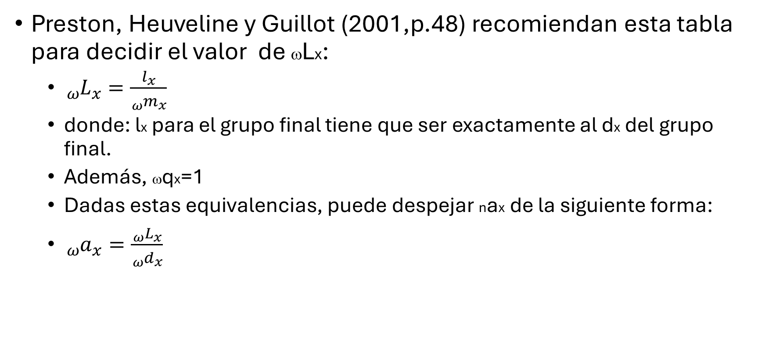
Construcción de tabla de vida abreviada: Grupos abierto final
Preston, Heuveline y Guillot (2001,p.48) recomiendan esta tabla para decidir el valor de ωLx:
  ${}_{ω}^{}{L_{x}=\frac{l_{x}}{{{}_{ω}^{}m}_{x}}}$
  donde: lx para el grupo final tiene que ser exactamente al dx del grupo final.
  Además, ωqx=1
  Dadas estas equivalencias, puede despejar nax de la siguiente forma:
  ${}_{ω}^{}{a_{x}=\frac{{}_{ω}^{}{L_{x}}}{{}_{ω}^{}{d_{x}}}}$

